Slide 1
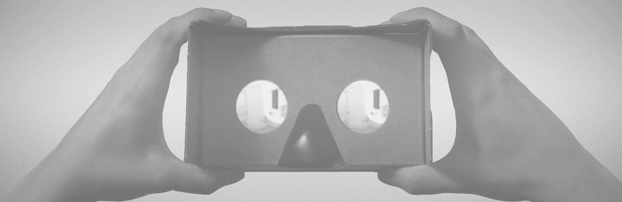
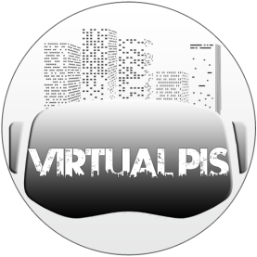
Virtual Pis: Previsualització virtual d’habitatges en 360º
Josep Pascual Brea

Slide 2
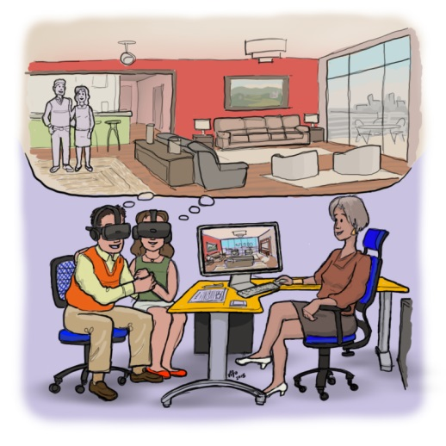
¿QUÉ ÉS VIRTUAL PIS?
Virtual Pis és una nova empresa del sector immobiliari que incorpora la realitat virtual en les seves visites.

Slide 3
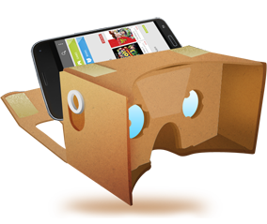
OBJECTIUS
Posar en pràctica tots els coneixements apresos en Disseny 3D
Dissenyar íntegrament l’interior d’un pis
Creació d’un recorregut virtual
Incorporar càmeres 360º
Realitat virtual immersiva mitjançant unes Google Cardboard

Slide 4
PLANIFICACIÓ
El projecte s’ha dividit en dues parts
Construcció | Composició
1. Plànol 2D | 1. Guió del recorregut
2. Aixecament de les parets | 2. Renderització
3. Modelatge | 3. Disseny del logotip
4. Textures | 4. Composició del recorregut
5. Il·luminació | 5. Postproducció

Slide 5
DESENVOLUPAMENT
Els programes emprats per realitzar el recorregut virtual han sigut els següents:
Visio 2010
3dsMax 2016
Adobe Photoshop CS5
Adobe Premiere Pro CS5
YouTube App

Slide 6
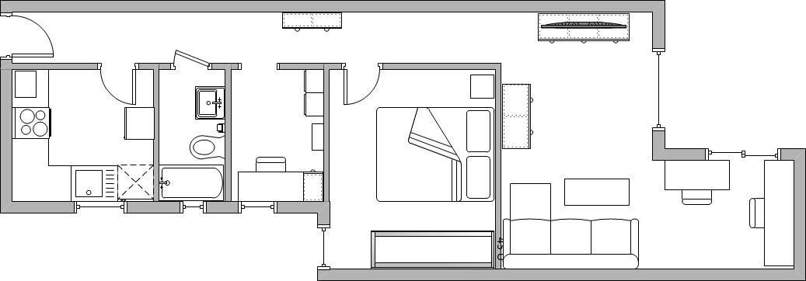
DESENVOLUPAMENT
Plànol 2D inicial

Slide 7
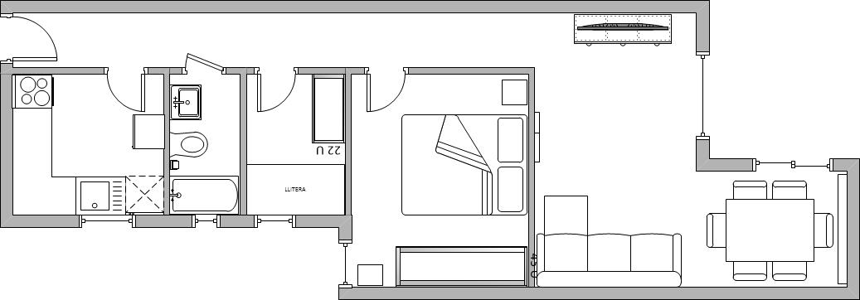
DESENVOLUPAMENT
Plànol 2D final

Slide 8
DESENVOLUPAMENT
Estrcutura

Slide 9
DESENVOLUPAMENT
Modelatge

Slide 10
DESENVOLUPAMENT
Textures

Slide 11
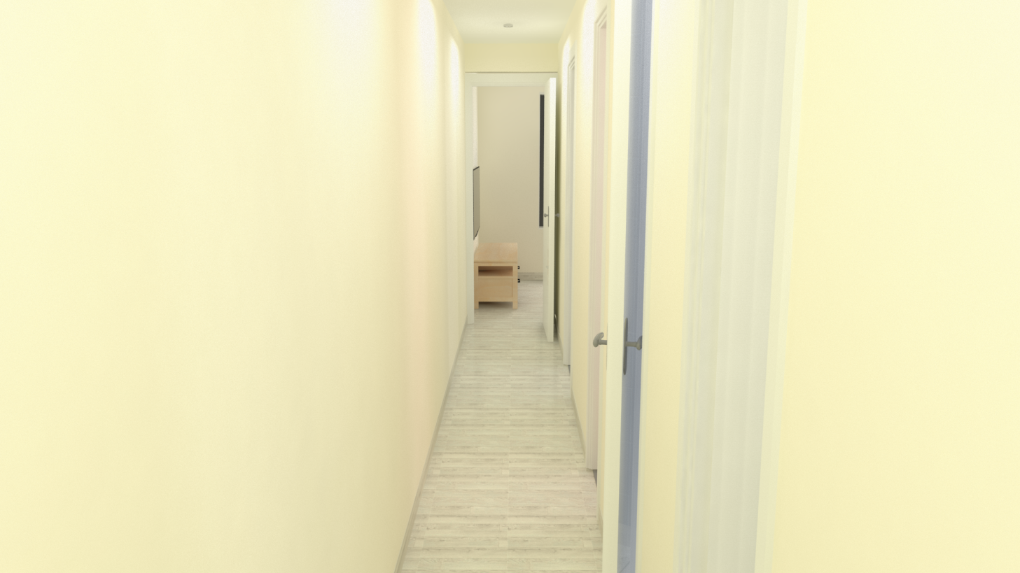
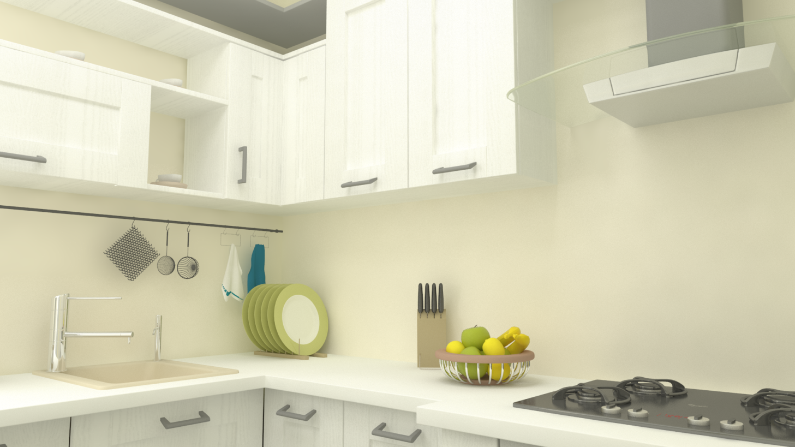
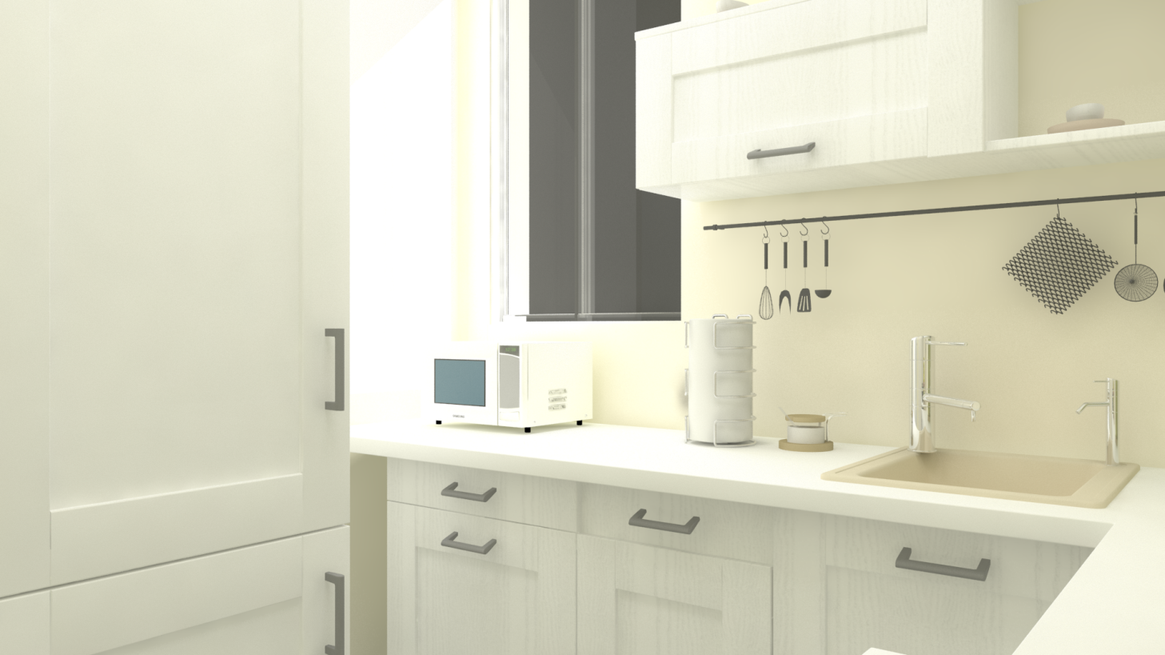
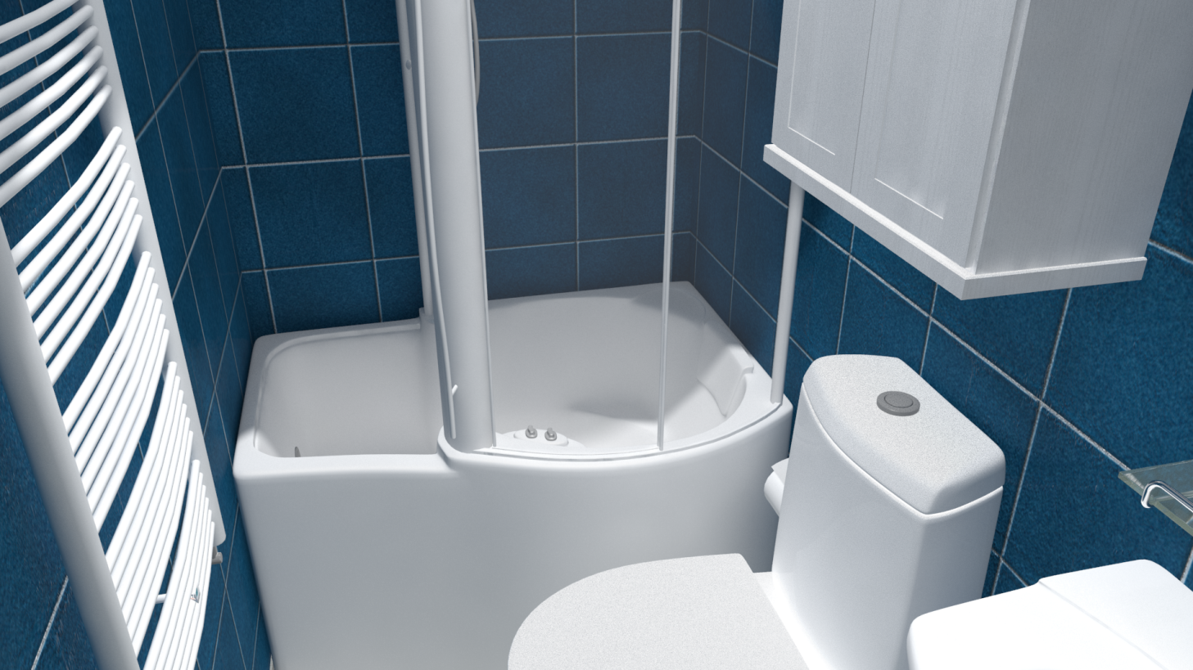
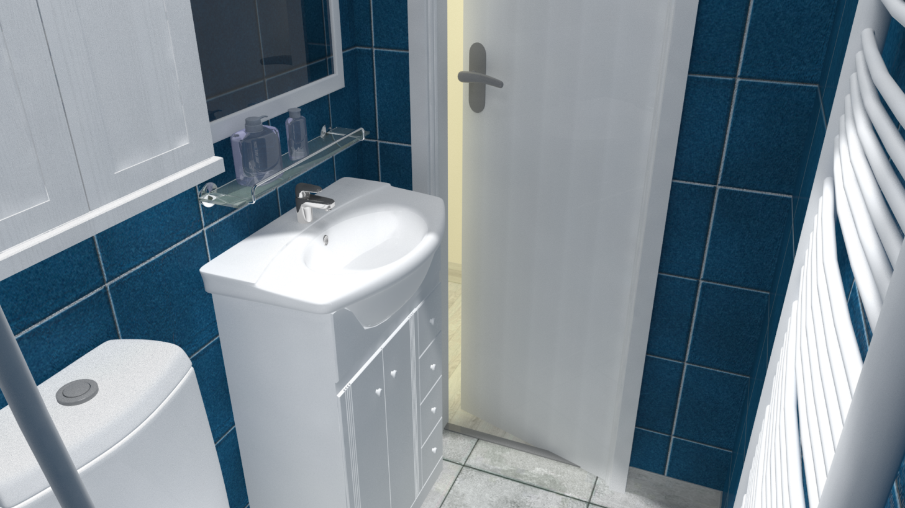
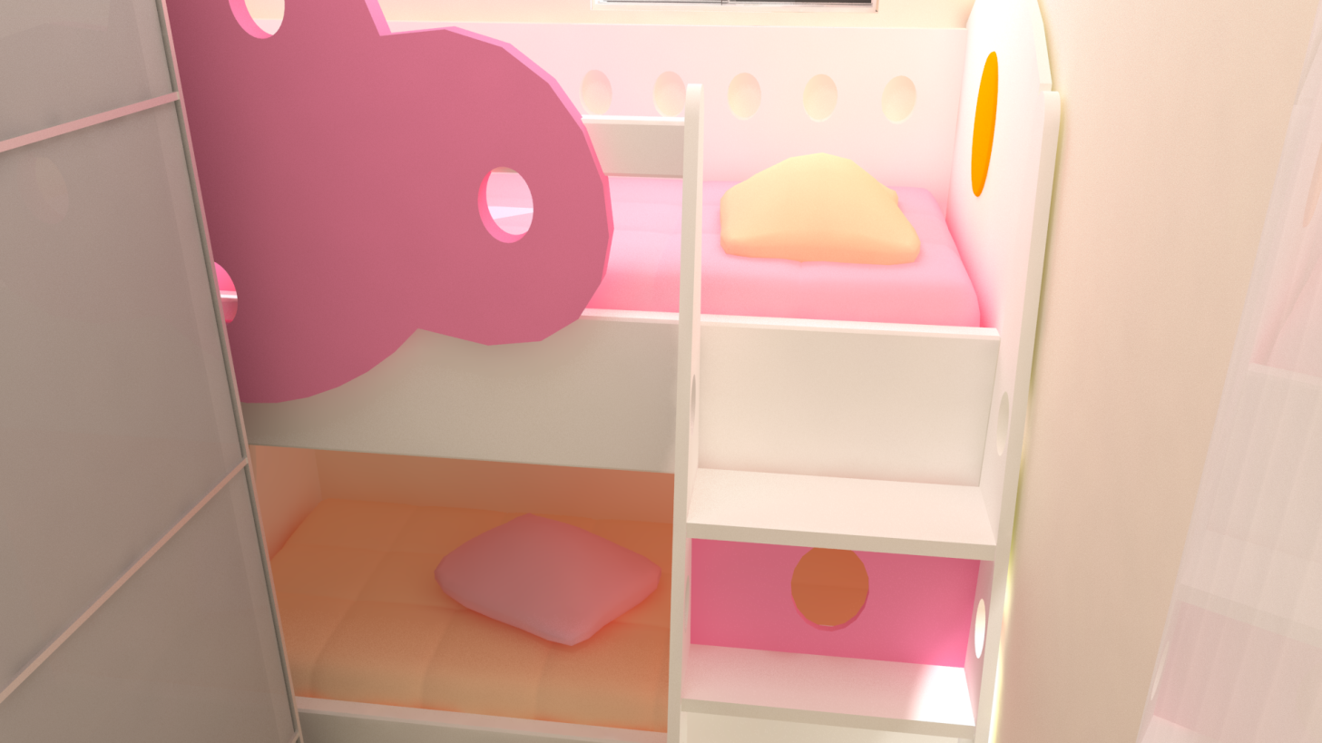
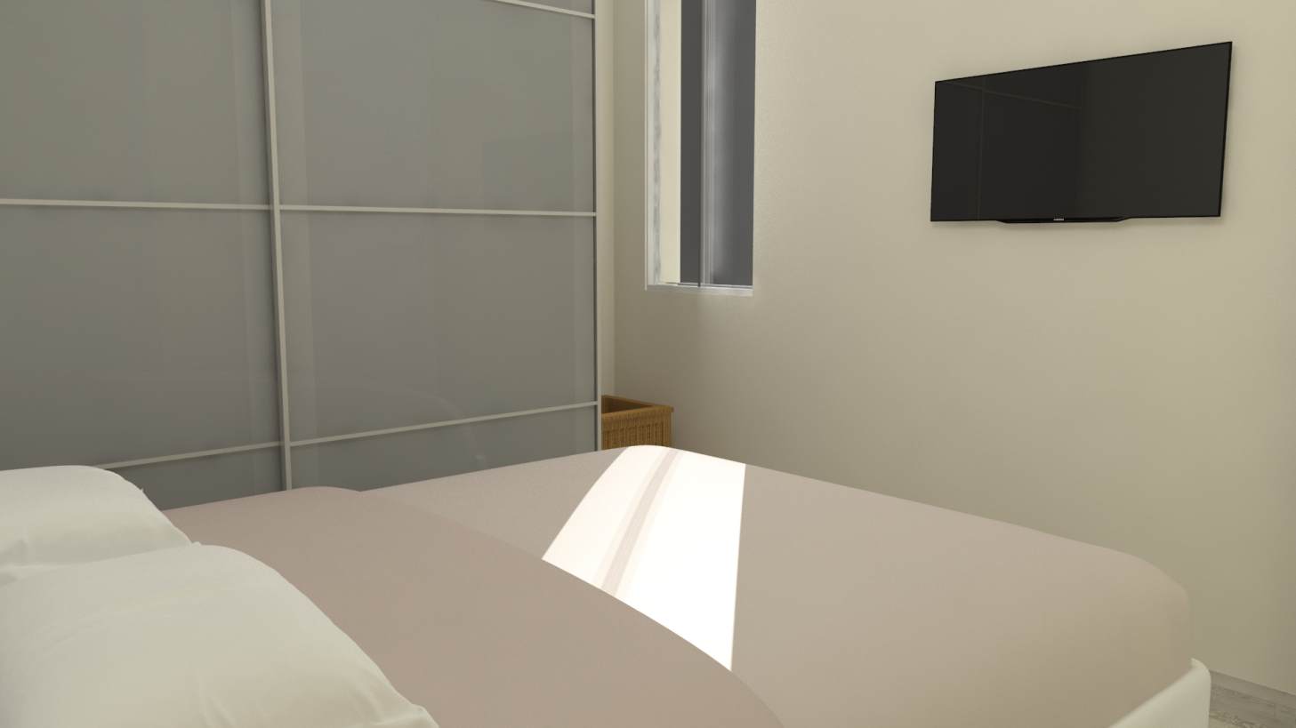
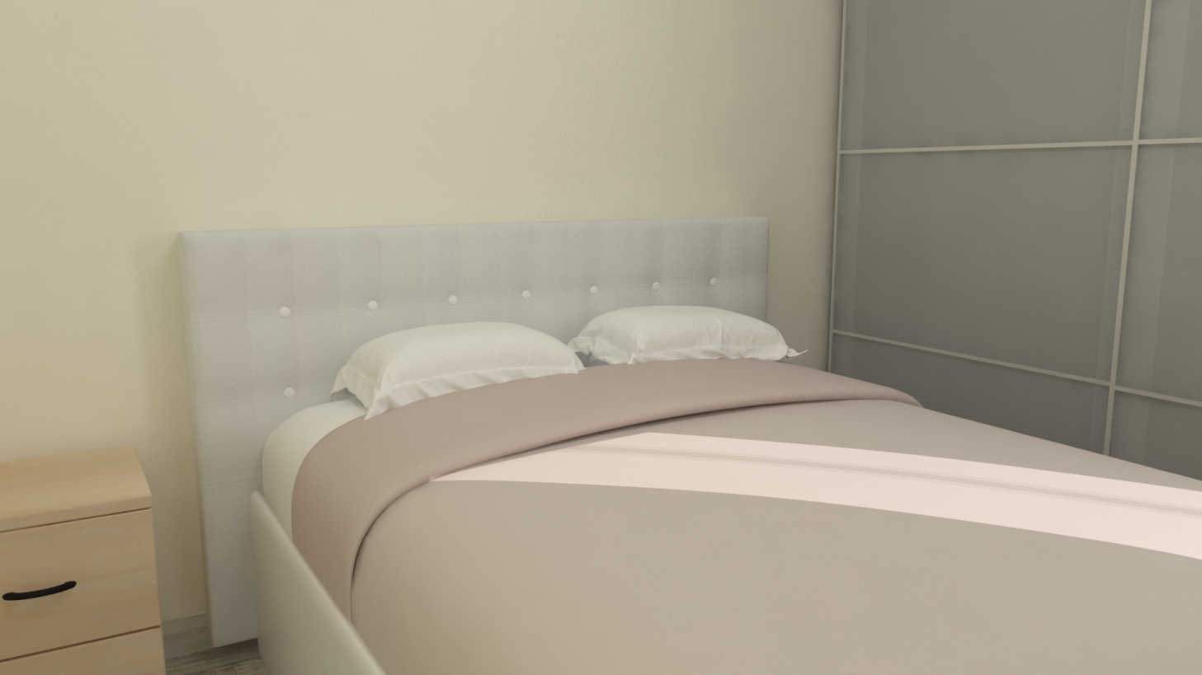
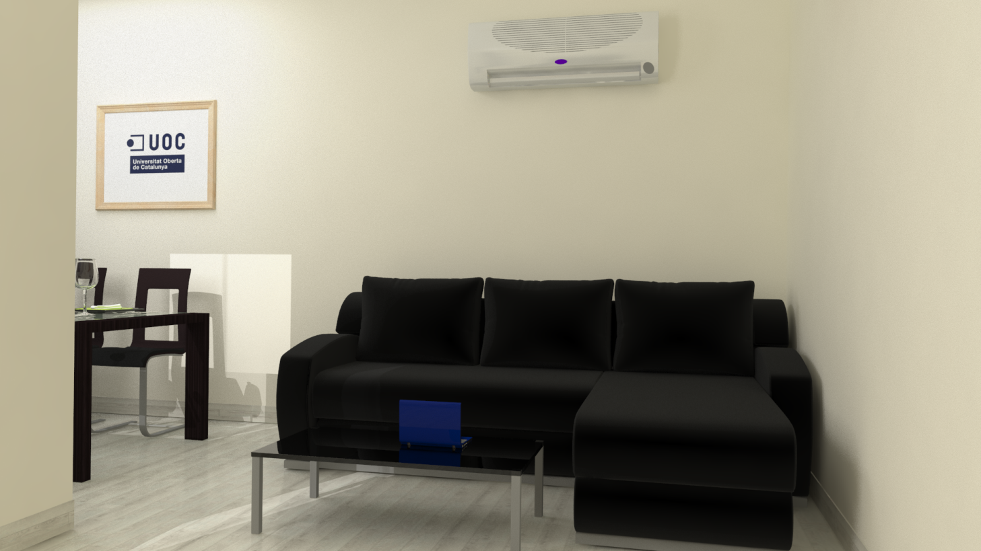
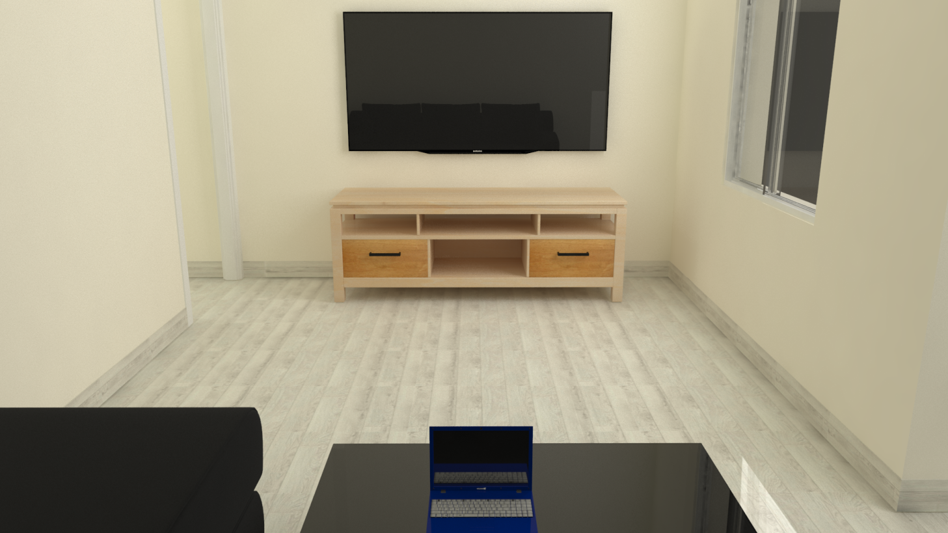
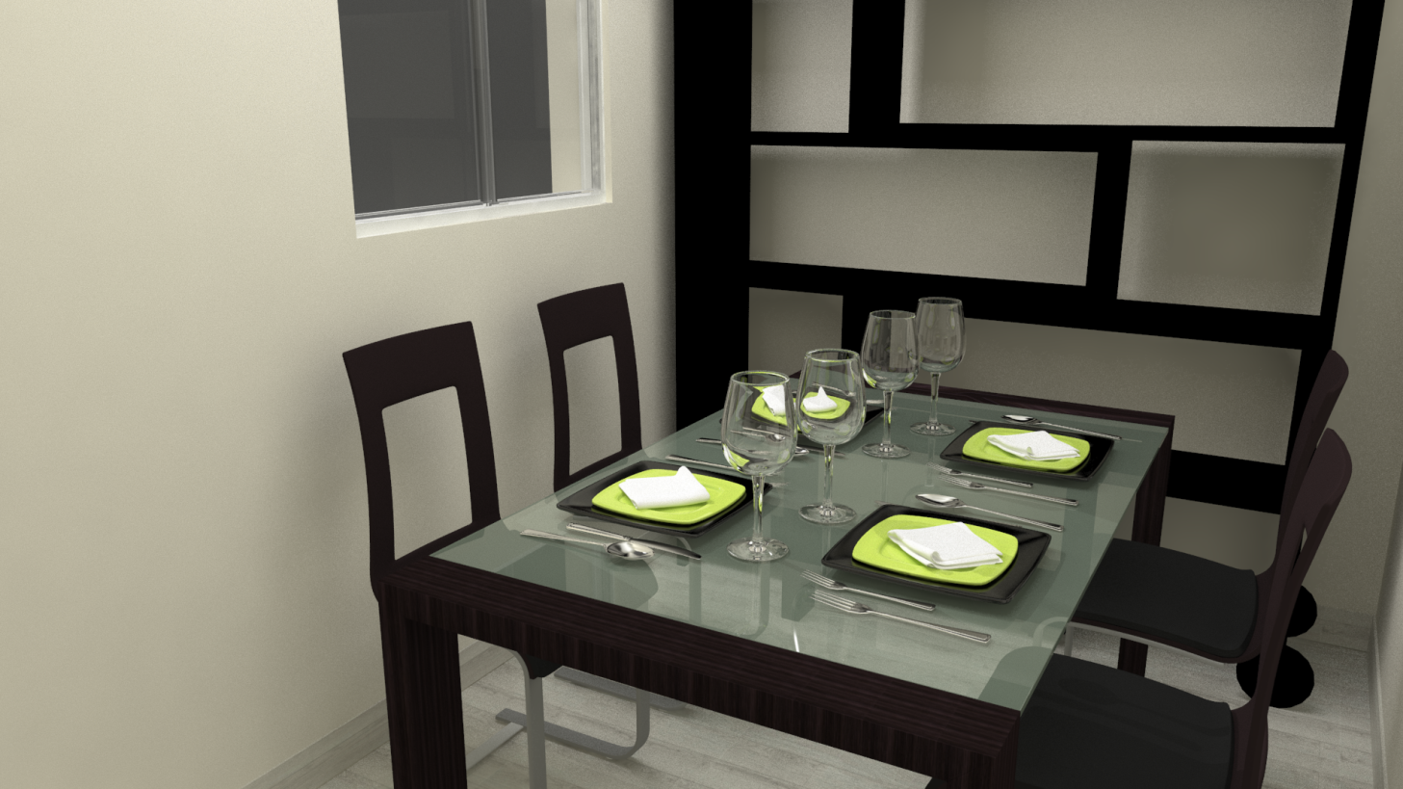
DESENVOLUPAMENT
Un cop s’aplica la il·luminació i s’utilitza el motor de render V-Ray, aquest és el resultat

Slide 12
DESENVOLUPAMENT
El recorregut virtual s’ha generat mitjançant càmeres en 360º a una resolució de 1920x1080
La composició dels renders resultants s’ha realitzat mitjançant Adobe Premiere CS5
Postproducció del clip

Slide 13
RESULTAT
Per veure el recorregut virtual fes clic aquí

Slide 14
CONCLUSIONS
La realització del TFG m’ha ajudat a ampliar els meus coneixements en les narratives visuals 2D i 3D.
Sense una bona planificació, aquest projecte no s’hagués pogut portar a terme.
Desprès de testejar amb diferents perfils, puc dir que la Realitat Virtual ha vingut per quedar-se, però com totes les noves tecnologies, necessita un temps d’adaptació.

Slide 15
Autor: Josep Pascual Brea
Grau en Multimèdia
Narratives visuals 2D i 3D
Consultor: Andreu Gilaberte Redondo
Professor: Antoni Marín Amatller
Aquesta obra està subjecta a una llicència de Reconeixament-NoComercial-SenseObraDeribada 3.0 Espanya (CC BY-NC-ND 3.0 ES)

